Slide 1
＊次ページからの５ページ分（表紙を含む）のワークシート
は、生徒全員に配付し、主にスライドの内容を机上でも
確認してもらうために使用するものです。
＊「大阪府の出生数と死亡数の移り変わり」のシートのみ、
凡例のよみがな（はんれい）を書き込む欄を設けています。

Slide 2
統計に親しもう！
統計学習出前講座 ワークシート
平成26年6月○日
１年（ ）組
名前（ ）
ちゅうず
なんにゃん
いっしょに楽しく
勉強しようね！
しらびっと
於 大手前本館中学校
めぇーく
＜おおさか統計調査隊＞
大阪府 総務部 統計課
ワークシート表紙

Slide 3
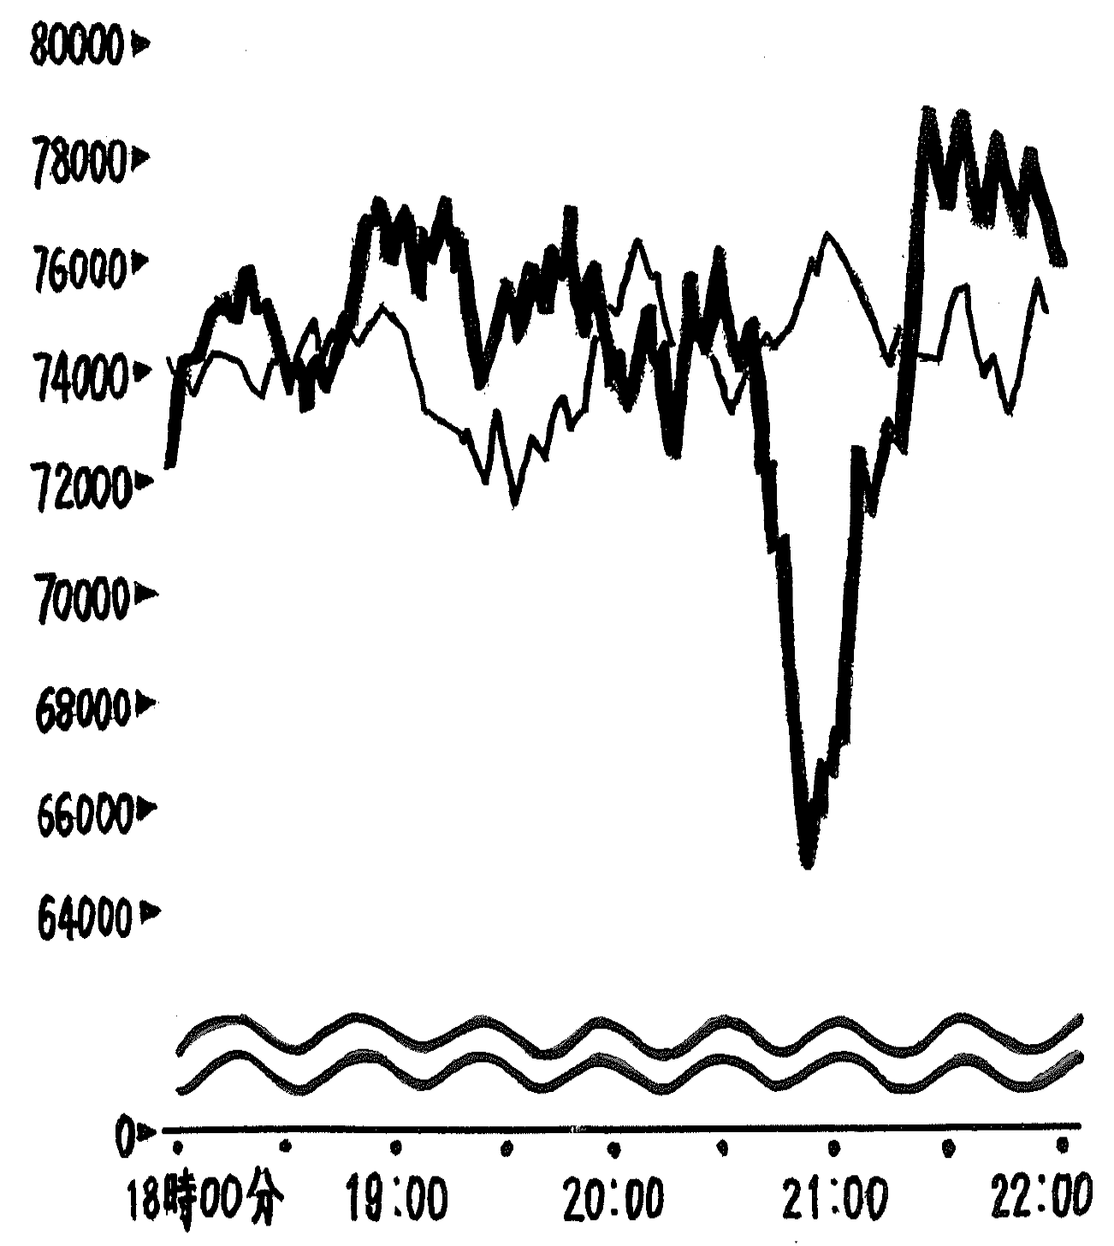
このグラフを見て、気がつくことは・・・？
９月２９日の大阪市の上水道使用量
（㎥）
何が起きたの
かな・・・？
２９日
29日の21:00
頃に・・・
２６日～２８日の
平均使用量
大阪市水道局配水課 調べ
ワークシート1

Slide 4
大阪府の人口は、どのように移り変わって
きているかな？
大阪府の人口の移り変わり
（百万人）
8,860,280人
「平成２５年度 大阪府統計年鑑」より
ワークシート2

Slide 5
ふたつのグラフをひとつに表すと・・・
大阪府の出生数と死亡数の移り変わり
自然増
凡例（ ）
自然減
出生数
死亡数
自然増減数
厚生労働省「人口動態統計」より
ワークシート3

Slide 6
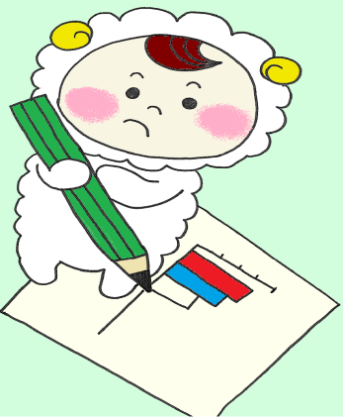
統計をいかすために
【と ら え る】疑問に思うことは何か、問題は何かを
とらえる
↓
【あつめる】必要な情報をあつめる
↓
【つ か む】傾向をつかむ
↓
【よみとる、いかす】傾向から読み取った
ことを、生活にいかす
ワークシート4

